Slide 1
ТОП 10 ОШИБОК ЭКСПОРТНОГО БИЗНЕСА
Май 2022

Slide 2
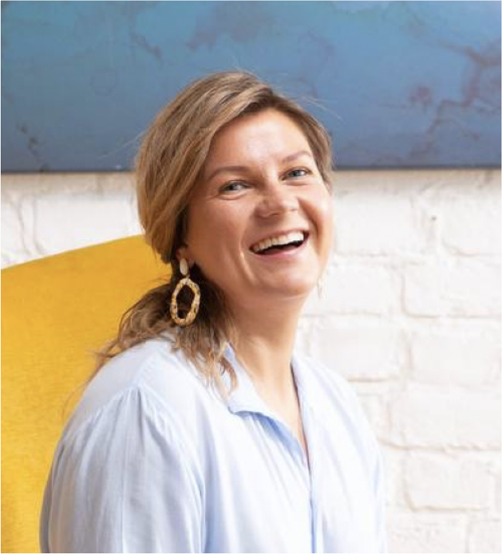
КАТЕРИНА НОРКИНА
ОПЫТ РАБОТЫ ПО НАЙМУ
Продюсер международных и российских мероприятий PR директор в международных проектах
Директор по продажам
ОПЫТ СОБСТВЕННЫХ ПРОЕКТОВ: ЗАПУСК И УПРАВЛЕНИЕ
Собственный конференц центр и демо центр VR/AR решений Newsroom (закрыто)
Агентство экспортного консалтинга IMGR: помогли более 100 экспортерам найти клиентов за рубежом, в том числе по заказу АО «РЭЦ», ФГБУ «Агроэкспорт» и ЦПЭ Удмуртской Республики
Организация мероприятий и участия в топовых событиях: World Economic Forum Davos, Web Summit, GITEX, SLUSH, Петербургский экономический форум
ОБРАЗОВАНИЕ
Российский Государственный Гуманитарный Университет, специальность Политология
Middlebury College, USA
Генеральный директор ООО «Ай Эм Джи Ар» www.im-gr.ru
www.linkedin.com/in/enorkina/ www.facebook.com/Katerina.Norkina52 norkina@im-gr.ru
+7 926 589 4432 (WA, Telegram)
Катерина Норкина | www.facebook.com/Katerina.Norkina52 | Telegram: @knorky

Slide 3
ЭКСПОРТ КАК «ХОББИ»

Slide 4
ЗАЧЕМ ВАМ ЭКСПОРТ?
ИЗЛИШКИ ПРОИЗВОДСТВА
ВАЛЮТНАЯ ВЫРУЧКА/ ЗАВИСИМОСТЬ ОТ МЕЖДУНАРОДНЫХ ПОСТАВЩИКОВ
РОСТ ВЫРУЧКИ И МАРЖИНАЛЬНОСТИ
УПЕРЛИСЬ В «ПОТОЛОК» НА ВНУТРЕННИХ РЫНКАХ
ХОТИМ БЫТЬ ГЛОБАЛЬНОЙ КОМПАНИЕЙ
Катерина Норкина | www.facebook.com/Katerina.Norkina52 | Telegram: @knorky

Slide 5
НЕТ ЭКСПОРТНОЙ КОМАНДЫ

Slide 6
КТО ОНИ ПРАВИЛЬНЫЕ ЛЮДИ ДЛЯ ЭКСПОРТА?
Хорошо знают вашу компанию и ее товары/ услуги
Умеют быть контактным и общительными, когда дело доходит до культурных и языковых различий
Продавцы от природы, уверенно ведут себя в любой ситуации, обладают искусством убеждения, приемами аргументации и доказательства
Приспосабливаются к обстоятельствам
Знают или учат иностранные языки английский язык
Обладают опытом общения с иностранцами в путешествиях, командировках
Многозадачны, умеют комплексно подходить к решению проблемы
Катерина Норкина | www.facebook.com/Katerina.Norkina52 | Telegram: @knorky

Slide 7
НЕ ЗНАЕМ МЕЖДУНАРОДНЫЙ РЫНОК И КОНКУРЕНТОВ

Slide 8
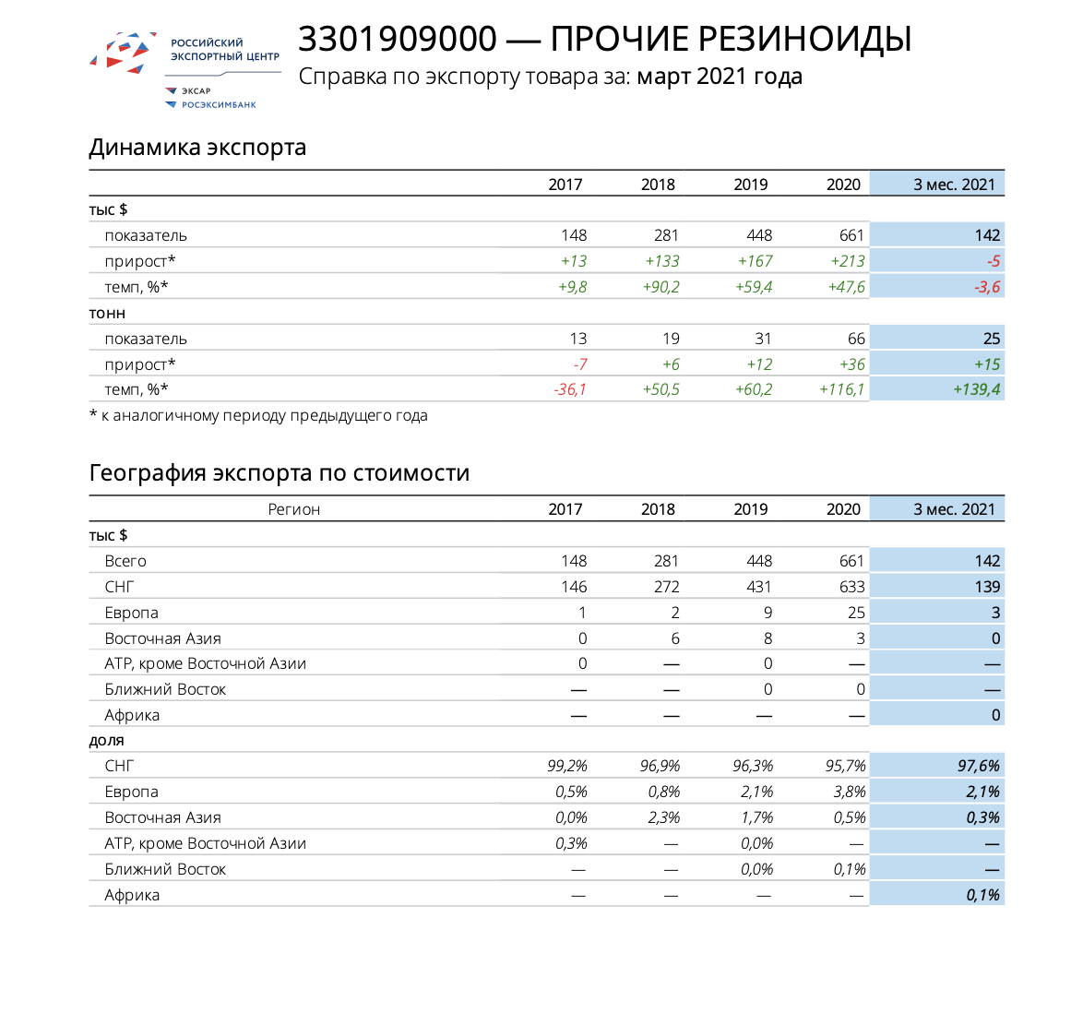
НЕ ЗНАЕМ РЫНОК: РЕШЕНИЕ
Самостоятельно проводим маркетинговое исследование
Используем функционал «Одного окна» (товарный отчет по коду ТН ВЭД)
Заказываем эту услугу у Центра поддержки экспорта на условиях со-финансирования
И помним – исследование само по себе не поможет нам сделать первую продажу!
Катерина Норкина | www.facebook.com/Katerina.Norkina52 | Telegram: @knorky
Notes:
https://medium.com/letavc/как-посчитать-объем-рынка-tam-sam-som-e2c15d3f1182
Top-down подход.
Рассчитывается путем определения общего рынка, а затем оценки вашей доли на этом рынке. Типичный top-down анализ может выглядеть примерно так: “Хм … Я продам гаджет, который может использовать каждый, и, поскольку в моем городе 300 000 человек, даже если мне удастся занять 5 процентов этого рынка, то я могу сделать 15 000 продаж.” Звучит слишком оптимистично и как-то без конкретики. Так можно оценить рынок в $10 млрд и сказать, что мы там займем 2% — а это целых $200млн.
Bottom-up подход.
Рассчитывается путем оценки потенциальных продаж с целью определения общего объема продаж. Анализ «снизу вверх» оценивает, где продукты могут быть проданы, кому они могут быть проданы. Давайте посмотрим на пример одного из наших участников. Сервис управления складом.
Допустим, мы считаем рынок России. Прикидываем сколько компаний у нас есть, которым управление складом актуально. Например, таких компаний в России 600К. Далее, предположим, что 10% этих компаний вы можете забрать себе. То есть потенциально 60К компаний – это наш целевой рынок. Допустим, ваш средний чек продукта – это $1000 и это средняя цена по рынку.
Таким образом, мы можем продать на $60М.
решили предоставлять сервис выгула собак. Допустим, вы находитесь в России, а точнее в Москве. Тогда вы можете прикинуть сколько, есть хозяев с собаками. Постарайтесь найти наиболее точные статистические данные из доверенных источников. Можно оценить, оттолкнувшись от количества населения в городе. К примеру, в Москве 600к собак, и только 8% из них будут гулять каждый день. Тогда, если ваш средний чек 1000р, то максимально возможная выручка в день будет равна 600,000*8%*1000 = 48 млн руб. Тогда в год весь рынок выгула собак — это 17 млрд. руб. Однако тут нужно учесть, что большую сумму вы будете отдавать выгульщикам собак. Поэтому скорее ваш рынок можно оценить в 600,000*8%*200*365= 3,5 млрд. Руб. Где 200 рублей — это то, что получаеты вы за выгул одной собаки.
Оценка с помощью bottom-up анализа требует гораздо больших усилий, результат, как правило, намного точнее.

Slide 9
НЕПРАВИЛЬНО ВЫБИРАЕМ ЦЕЛЕВОЙ РЫНОК И ЦЕЛЕВУЮ АУДИТОРИЮ

Slide 10
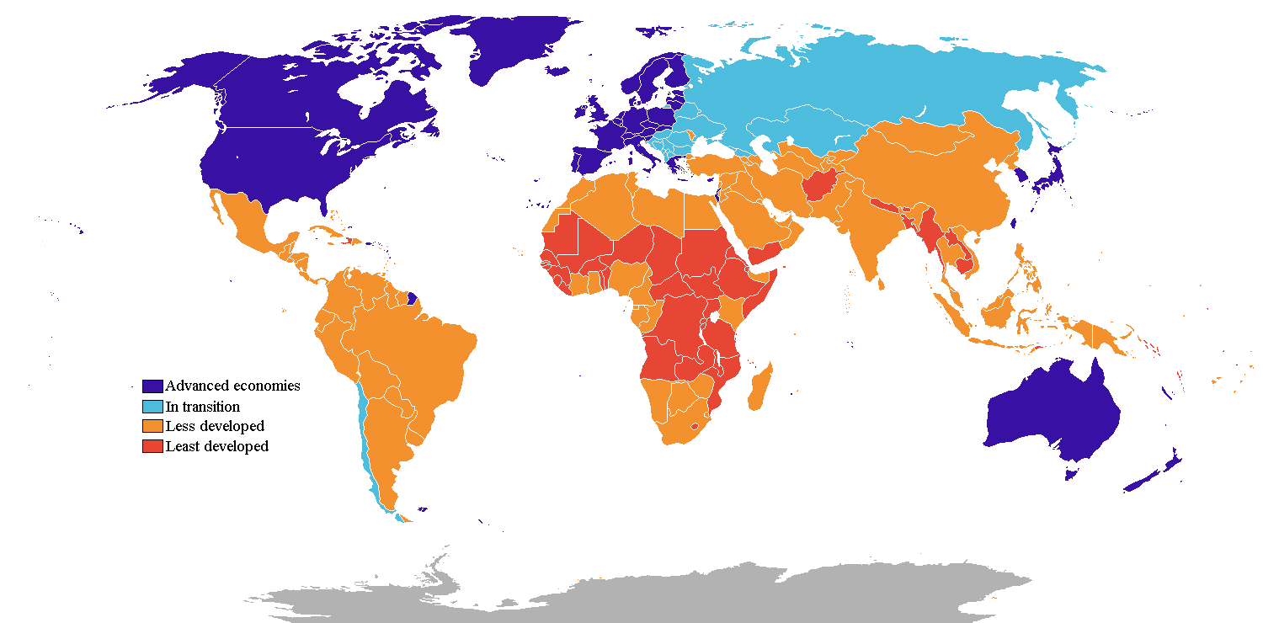
КРИТЕРИИ ВЫБОРА РЫНКА
ГЕОГРАФИЯ
ЭКОНОМИКА (GDP, доходы населения)
ДЕМОГРАФИЯ
ЗАКОНОДАТЕЛЬСТВО (таможня и т.п.)
ПОЛИТИКА ВНУТРЕННЯЯ (стабильность, инвестиционный климат)
ВНЕШНЯЯ ПОЛИТИКА (отношения к и с Россией)
КУЛЬТУРА, ЯЗЫК
ТЕХНОЛОГИЧНОСТЬ (развитие технологий и интернета)

Slide 11
НЕТ МАРКЕТИНГОВЫХ МАТЕРИАЛОВ

Slide 12
МАРКЕТИНГОВЫЕ МАТЕРИАЛЫ
ДЛЯ ПОТЕНЦИАЛЬНЫХ МЕЖДУНАРОДНЫХ ПАРТНЕРОВ
САЙТ
ЭКСПОРТНАЯ ПРЕЗЕНТАЦИЯ
ЭКСПОРТНЫЙ ПИТЧ
Что из всего этого вы используете сейчас в международных продажах и как? Кто из вас пользовался субсидией ЦПЭ по разработке сайта или презентации?
Катерина Норкина | www.facebook.com/Katerina.Norkina52 | Telegram: @knorky

Slide 13
НЕ ИСПОЛЬЗУЕМ МЕРЫ ПОДДЕРЖКИ

Slide 14
МЕРЫ ПОДДЕРЖКИ
Институты поддержки экспорта конкурируют за экспортеров, а не экспортеры конкурируют за субсидии и меры поддержки
Попросите вашего юриста/ бухгалтера помочь вам с пакетами документов, чтобы было легко!
Покрытие до 100% расходов на выставки, мероприятия, первичный поиск партнеров/ бесплатное обучение и повышение квалификации/ услуги по сертификации и маркетинговым исследованиям на условиях со-финансирования
Использование мер поддержки – это залог эффективного нетворкинга в среде экспортеров, представителей глобального бизнеса, а также международных предпринимателей☺
Катерина Норкина | www.facebook.com/Katerina.Norkina52 | Telegram: @knorky
Notes:
https://medium.com/letavc/как-посчитать-объем-рынка-tam-sam-som-e2c15d3f1182
Top-down подход.
Рассчитывается путем определения общего рынка, а затем оценки вашей доли на этом рынке. Типичный top-down анализ может выглядеть примерно так: “Хм … Я продам гаджет, который может использовать каждый, и, поскольку в моем городе 300 000 человек, даже если мне удастся занять 5 процентов этого рынка, то я могу сделать 15 000 продаж.” Звучит слишком оптимистично и как-то без конкретики. Так можно оценить рынок в $10 млрд и сказать, что мы там займем 2% — а это целых $200млн.
Bottom-up подход.
Рассчитывается путем оценки потенциальных продаж с целью определения общего объема продаж. Анализ «снизу вверх» оценивает, где продукты могут быть проданы, кому они могут быть проданы. Давайте посмотрим на пример одного из наших участников. Сервис управления складом.
Допустим, мы считаем рынок России. Прикидываем сколько компаний у нас есть, которым управление складом актуально. Например, таких компаний в России 600К. Далее, предположим, что 10% этих компаний вы можете забрать себе. То есть потенциально 60К компаний – это наш целевой рынок. Допустим, ваш средний чек продукта – это $1000 и это средняя цена по рынку.
Таким образом, мы можем продать на $60М.
решили предоставлять сервис выгула собак. Допустим, вы находитесь в России, а точнее в Москве. Тогда вы можете прикинуть сколько, есть хозяев с собаками. Постарайтесь найти наиболее точные статистические данные из доверенных источников. Можно оценить, оттолкнувшись от количества населения в городе. К примеру, в Москве 600к собак, и только 8% из них будут гулять каждый день. Тогда, если ваш средний чек 1000р, то максимально возможная выручка в день будет равна 600,000*8%*1000 = 48 млн руб. Тогда в год весь рынок выгула собак — это 17 млрд. руб. Однако тут нужно учесть, что большую сумму вы будете отдавать выгульщикам собак. Поэтому скорее ваш рынок можно оценить в 600,000*8%*200*365= 3,5 млрд. Руб. Где 200 рублей — это то, что получаеты вы за выгул одной собаки.
Оценка с помощью bottom-up анализа требует гораздо больших усилий, результат, как правило, намного точнее.

Slide 15
НЕТ ПЛАНА
РАБОТЫ

Slide 16
НЕТ ПЛАНА РАБОТ: РЕШЕНИЕ ЧЕК-ЛИСТ ДОКУМЕНТОВ ПО ПЛАНИРОВАНИЮ ЭКСПОРТЕРА
План по продажам (лидогенерации) на 1 год/ 6 месяцев/ 3 месяца, связанный с мотивацией продажников/ отдела ВЭД, вкл. активности по продажам
План маркетинговых активностей (мероприятия/ прямая реклама) на год
СRM/ список потенциальных клиентов с актуальными статусами
Катерина Норкина | www.facebook.com/Katerina.Norkina52 | Telegram: @knorky
Notes:
https://medium.com/letavc/как-посчитать-объем-рынка-tam-sam-som-e2c15d3f1182
Top-down подход.
Рассчитывается путем определения общего рынка, а затем оценки вашей доли на этом рынке. Типичный top-down анализ может выглядеть примерно так: “Хм … Я продам гаджет, который может использовать каждый, и, поскольку в моем городе 300 000 человек, даже если мне удастся занять 5 процентов этого рынка, то я могу сделать 15 000 продаж.” Звучит слишком оптимистично и как-то без конкретики. Так можно оценить рынок в $10 млрд и сказать, что мы там займем 2% — а это целых $200млн.
Bottom-up подход.
Рассчитывается путем оценки потенциальных продаж с целью определения общего объема продаж. Анализ «снизу вверх» оценивает, где продукты могут быть проданы, кому они могут быть проданы. Давайте посмотрим на пример одного из наших участников. Сервис управления складом.
Допустим, мы считаем рынок России. Прикидываем сколько компаний у нас есть, которым управление складом актуально. Например, таких компаний в России 600К. Далее, предположим, что 10% этих компаний вы можете забрать себе. То есть потенциально 60К компаний – это наш целевой рынок. Допустим, ваш средний чек продукта – это $1000 и это средняя цена по рынку.
Таким образом, мы можем продать на $60М.
решили предоставлять сервис выгула собак. Допустим, вы находитесь в России, а точнее в Москве. Тогда вы можете прикинуть сколько, есть хозяев с собаками. Постарайтесь найти наиболее точные статистические данные из доверенных источников. Можно оценить, оттолкнувшись от количества населения в городе. К примеру, в Москве 600к собак, и только 8% из них будут гулять каждый день. Тогда, если ваш средний чек 1000р, то максимально возможная выручка в день будет равна 600,000*8%*1000 = 48 млн руб. Тогда в год весь рынок выгула собак — это 17 млрд. руб. Однако тут нужно учесть, что большую сумму вы будете отдавать выгульщикам собак. Поэтому скорее ваш рынок можно оценить в 600,000*8%*200*365= 3,5 млрд. Руб. Где 200 рублей — это то, что получаеты вы за выгул одной собаки.
Оценка с помощью bottom-up анализа требует гораздо больших усилий, результат, как правило, намного точнее.

Slide 17
СЛАБЫЙ АНГЛИЙСКИЙ ЯЗЫК

Slide 18
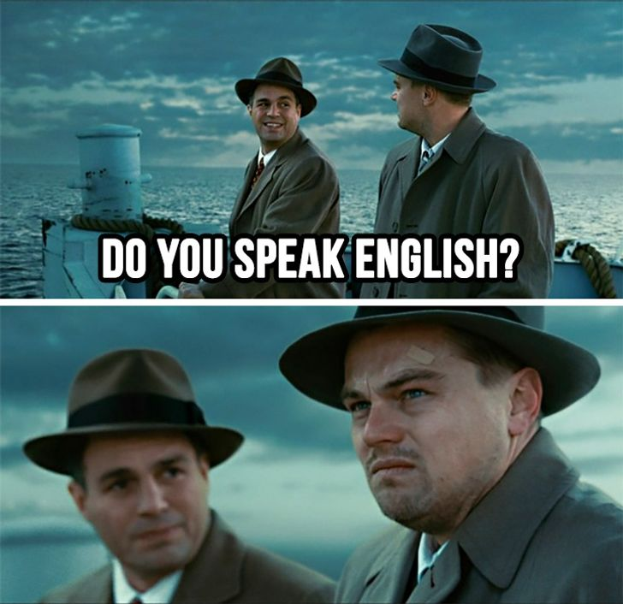
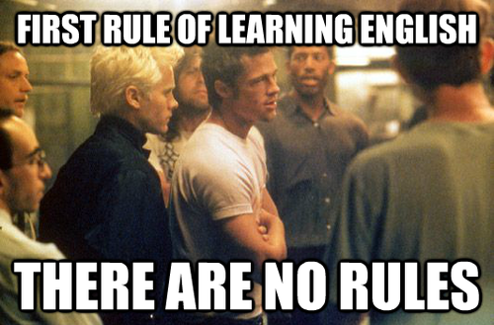
СЛАБЫЙ АНГЛИЙСКИЙ ЯЗЫК: РЕШЕНИЕ
Уровня INTERMEDIATE достаточно, чтобы понимать и самостоятельно вести переговоры, а это от 1 года осознанного обучения
Лучше ваш собственный плохой английский, чем очень хороший внешний переводчик
Когда английский -- иностранный для обеих сторон, значение понятия ОШИБСЯ стирается
Катерина Норкина | www.facebook.com/Katerina.Norkina52 | Telegram: @knorky
Notes:
https://medium.com/letavc/как-посчитать-объем-рынка-tam-sam-som-e2c15d3f1182
Top-down подход.
Рассчитывается путем определения общего рынка, а затем оценки вашей доли на этом рынке. Типичный top-down анализ может выглядеть примерно так: “Хм … Я продам гаджет, который может использовать каждый, и, поскольку в моем городе 300 000 человек, даже если мне удастся занять 5 процентов этого рынка, то я могу сделать 15 000 продаж.” Звучит слишком оптимистично и как-то без конкретики. Так можно оценить рынок в $10 млрд и сказать, что мы там займем 2% — а это целых $200млн.
Bottom-up подход.
Рассчитывается путем оценки потенциальных продаж с целью определения общего объема продаж. Анализ «снизу вверх» оценивает, где продукты могут быть проданы, кому они могут быть проданы. Давайте посмотрим на пример одного из наших участников. Сервис управления складом.
Допустим, мы считаем рынок России. Прикидываем сколько компаний у нас есть, которым управление складом актуально. Например, таких компаний в России 600К. Далее, предположим, что 10% этих компаний вы можете забрать себе. То есть потенциально 60К компаний – это наш целевой рынок. Допустим, ваш средний чек продукта – это $1000 и это средняя цена по рынку.
Таким образом, мы можем продать на $60М.
решили предоставлять сервис выгула собак. Допустим, вы находитесь в России, а точнее в Москве. Тогда вы можете прикинуть сколько, есть хозяев с собаками. Постарайтесь найти наиболее точные статистические данные из доверенных источников. Можно оценить, оттолкнувшись от количества населения в городе. К примеру, в Москве 600к собак, и только 8% из них будут гулять каждый день. Тогда, если ваш средний чек 1000р, то максимально возможная выручка в день будет равна 600,000*8%*1000 = 48 млн руб. Тогда в год весь рынок выгула собак — это 17 млрд. руб. Однако тут нужно учесть, что большую сумму вы будете отдавать выгульщикам собак. Поэтому скорее ваш рынок можно оценить в 600,000*8%*200*365= 3,5 млрд. Руб. Где 200 рублей — это то, что получаеты вы за выгул одной собаки.
Оценка с помощью bottom-up анализа требует гораздо больших усилий, результат, как правило, намного точнее.

Slide 19
ОТСУТСТВИЕ ГИБКОСТИ, МЕДЛЕННАЯ РЕАКЦИЯ НА ВХОДЯЩИЕ ЗАПРОСЫ,
Или самый главный фактор☹

Slide 20
РЕАКЦИЯ НА КОНТАКТ: РЕКОМЕНДАЦИИ
48 часов
10 дней
30 дней (меня забыли)
Новый клиент, Zoom или личная встреча | В течение 24 часов фоллоу-ап письмо с резюме договоренностей, в течение 72 часов – КП, в течение недели -- звонок
Встреча на выставке, неопределенный статус | В течение 48 часов – фоллоу-ап с презентацией о компании, в течение недели -- звонок
Существующий клиент, Zoom или личная встреча | В течение 24 часов фоллоу-ап письмо с резюме договоренностей, ежемесячно – личное общение по мессенджеру/ телефону
Встреча на выставке или в зуме, клиент точно не купит сейчас, но может быть полезен | В течение 72 часов – стандартный фоллоу-ап, благодарность за встречу, запрос рекомендаций
Катерина Норкина | www.facebook.com/Katerina.Norkina52 | Telegram: @knorky

Slide 21
НЕТ ИНФРАСТРУКТУРЫ ДЛЯ НАЧАЛА ЭКСПОРТА

Slide 22
МОЖЕТЕ ЛИ ВЫ ПОДРОБНО ОТВЕТИТЬ НА ВОПРОСЫ НИЖЕ?
Какие сертификаты нужны вашим товарам/ услугам для экспорта в целевые страны?
Есть ли у вас опыт отправки образцов вашей продукции в Ближнее/ Дальнее Зарубежье?
Есть ли у вас опыт работы с таможней? Есть ли проверенный логист, таможенный брокер?
Есть ли опыт заключения/ шаблоны экспортных контрактов?
Есть ли опыт заключения валютных договоров и прохождения валютного контроля? Опыт внесения изменений в валютные договора?
Есть ли у вас опыт юридической поддержки продаж через международные маркетплейсы?
Распространяются ли на ваши товары/ услуги патенты? Необходимо ли их получение за рубежом?
Катерина Норкина | www.facebook.com/Katerina.Norkina52 | Telegram: @knorky

